Slide 1
Domača čistila za lepši jutri
Renata Flander
OŠ Davorina Jenka Cerklje na Gorenjskem

Slide 2
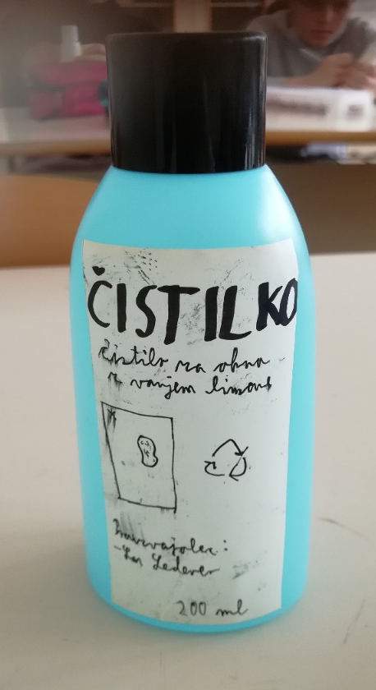
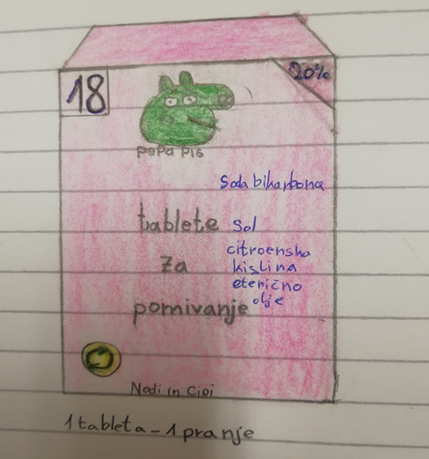
Namen in izvedba delavnice
kroženje vode
organizmi, ki čistijo
osveščen potrošnik, informacije na embalaži
Kapljica in listek raziskujeta: Kako deluje čistilna naprava

Slide 3
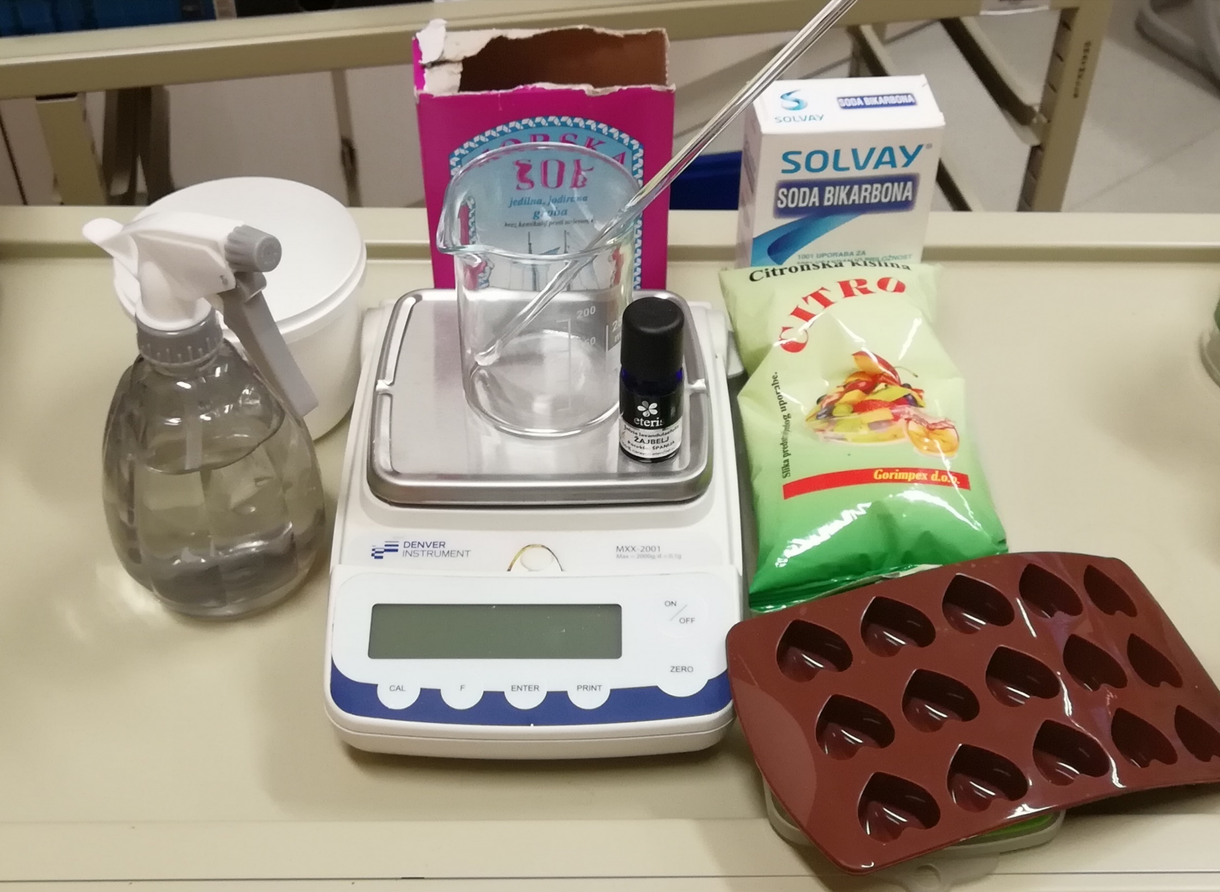
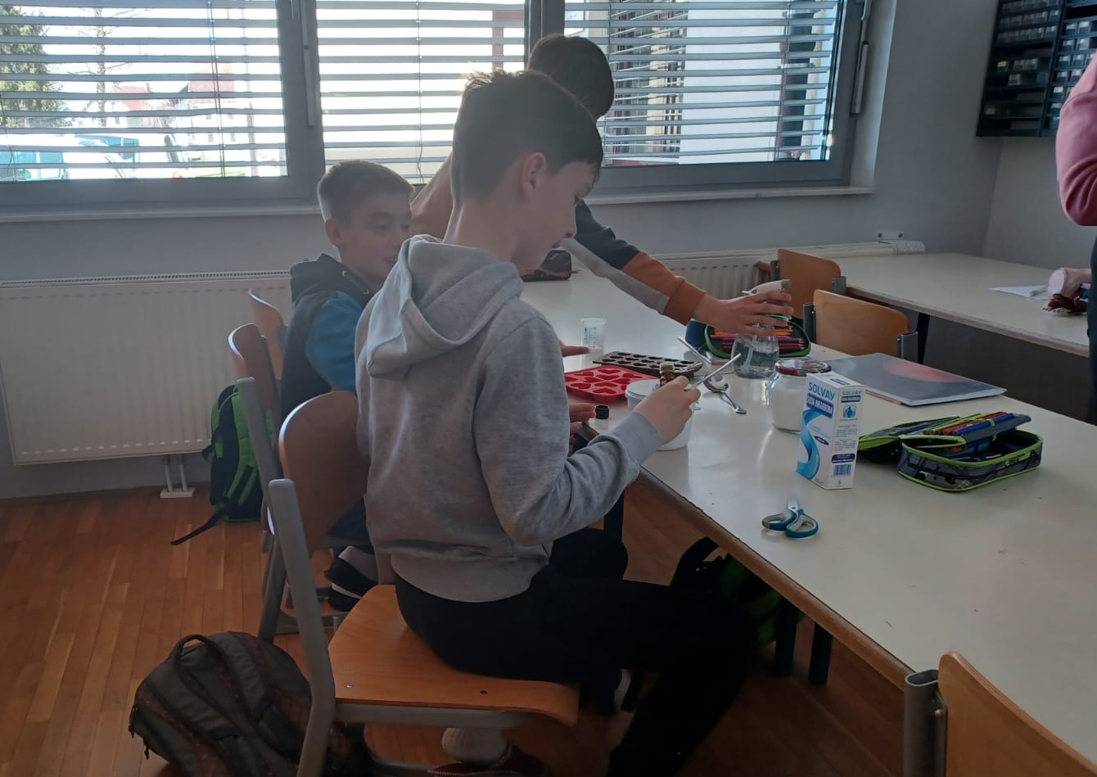
Izdelava čistil
sestavine
soda bikarbona, kis, alkohol, sol …
pripomočki
skupinsko delo, vsak svoj izdelek
čistilo za steklo
tablete za pomivanje posode
deklaracija
uporaba doma in v šoli

Slide 4
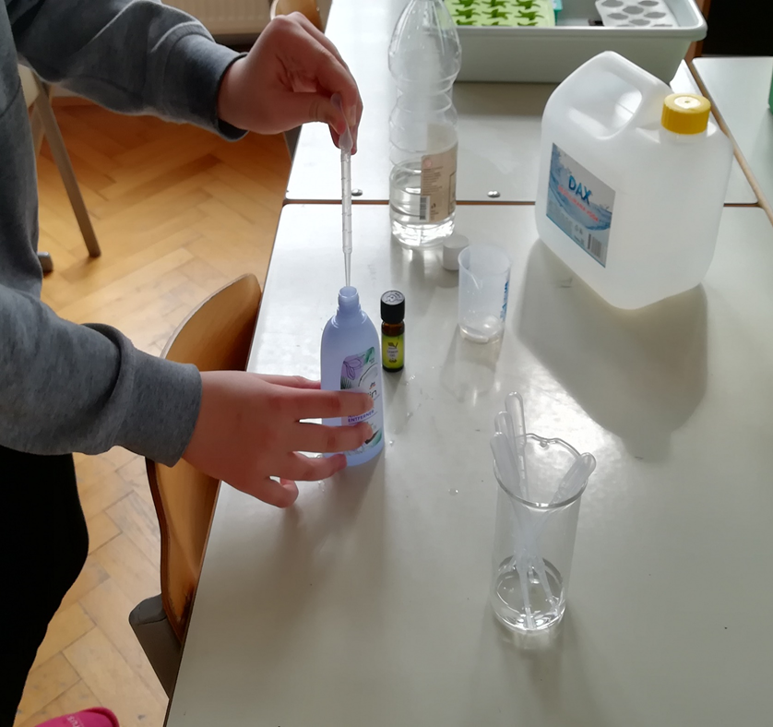
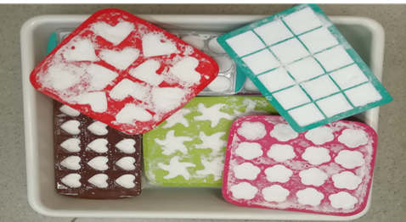
Prednosti/težave
- razvijanje veščin
- vpliv na lokalno skupnost
- ozaveščanje
- domače ≠ boljše

Slide 5
Odzivi učencev
praktično delo
odnesejo domov
uporaba pri pouku
začudenost, da deluje
cena / ali se splača
https://www.youtube.com/shorts/Sk4RASNJoTQ

